Slide 1
깡샘의
안드로이드
앱 프로그래밍
with 코틀린

Slide 2
08
사용자 이벤트 처리하기
08-1 터치와 키 이벤트
08-2 뷰 이벤트
08-3 시계 앱의 스톱워치 기능 만들기

Slide 3
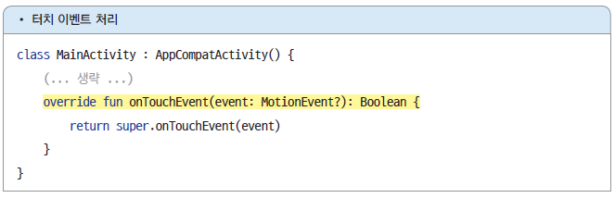
08-1 터치와 키 이벤트
터치 이벤트
  터치 이벤트의 콜백 함수인 onTouchEvent()를 선언
  매개변수는 MotionEvent 객체이며, 이 객체에 터치의 종류와 발생 지점(좌푯값)이 담깁니다.

Slide 4
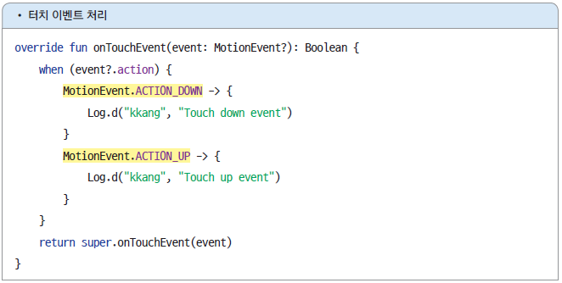
08-1 터치와 키 이벤트
  터치 이벤트의 종류
    ACTION_DOWN: 화면을 손가락으로 누른 순간의 이벤트
    ACTION_UP: 화면에서 손가락을 떼는 순간의 이벤트
    ACTION_MOVE: 화면을 손가락으로 누른 채로 이동하는 순간의 이벤트

Slide 5
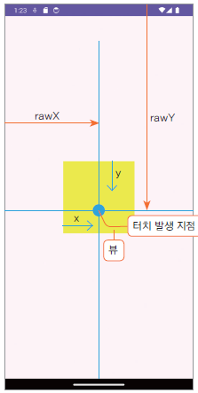
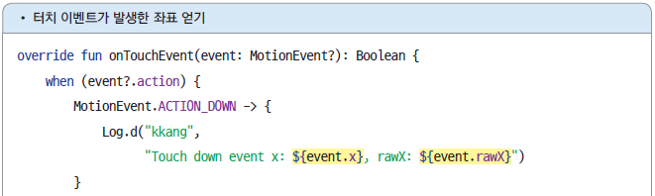

08-1 터치와 키 이벤트
  터치 이벤트 발생 좌표 얻기
  onTouchEvent() 함수의 매개변수인 MotionEvent 객체로 획득
    x: 이벤트가 발생한 뷰의 X 좌표
    y: 이벤트가 발생한 뷰의 Y 좌표
    rawX: 화면의 X 좌표
    rawY: 화면의 Y 좌표

Slide 6
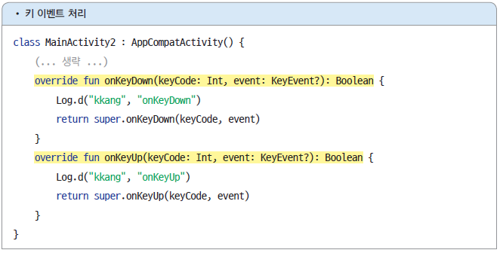
08-1 터치와 키 이벤트
키 이벤트
  사용자가 폰의 키를 누르는 순간에 발생
  콜백 함수
    onKeyDown: 키를 누른 순간의 이벤트
    onKeyUp: 키를 떼는 순간의 이벤트
    onKeyLongPress: 키를 오래 누르는 순간의 이벤트

Slide 7
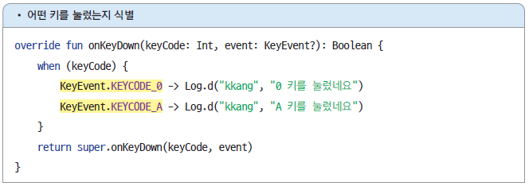
08-1 터치와 키 이벤트
  첫 번째 매개변수는 키의 코드이며 이 값으로 사용자가 어떤 키를 눌렀는지 식별

Slide 8
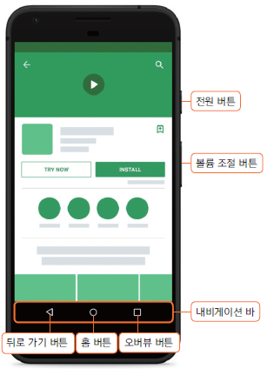
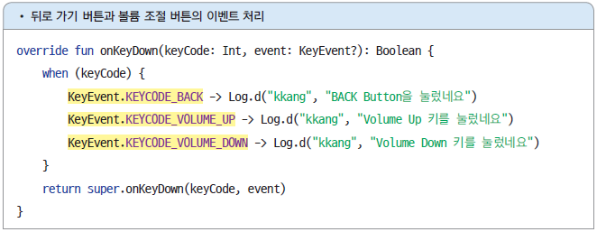
08-1 터치와 키 이벤트
  키 이벤트가 발생하는 키는 폰에서 제공하는 소프트 키보드의 키를 의미하지 않습니다.
  안드로이드 시스템 버튼도 키로 취급하므로 이 버튼의 이벤트를 처리
  뒤로가기 버튼 이벤트에는 앞에서 살펴본 onKeyDown()이나 onKeyUp() 함수를 이용할 수도 있지만 onBackPressed() 함수를 이용할 수도 있습니다.
  제스처 내비게이션을 사용하고 있다면 사용자 제스처로 뒤로 가기를 하면
  <뒤로 가기> 버튼을 누른 것과 같습니다.
  그러므로 사용자 제스처 뒤로 가기도 onKeyDown() 함수를 선언해 이벤트 처리가 가능

Slide 9
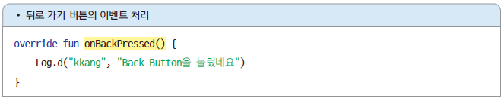
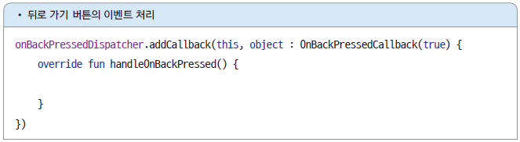
08-1 터치와 키 이벤트
  뒤로가기 버튼 이벤트에는 onBackPressed() 함수를 이용할 수도 있습니다.
  API Level 33에서 뒤로 가기 버튼 이벤트 처리 함수인 onBackPressed() 함수는 deprecated
  androidx.activity.OnBackPressedCallback() 함수 이용을 권장

Slide 10

08-2 뷰 이벤트
뷰 이벤트의 처리 구조
  뷰 이벤트 처리는 이벤트 소스와 이벤트 핸들러로 역할이 나뉘며 이 둘을 리스너로 연결해야 이벤트를 처리할 수 있습니다.
    이벤트 소스: 이벤트가 발생한 객체
    이벤트 핸들러: 이벤트 발생 시 실행할 로직이 구현된 객체
    리스너: 이벤트 소스와 이벤트 핸들러를 연결해 주는 함수

Slide 11
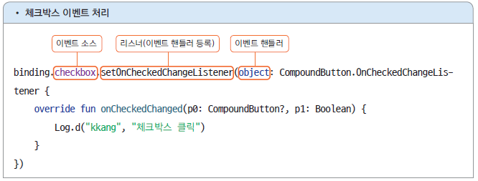

08-2 뷰 이벤트

Slide 12
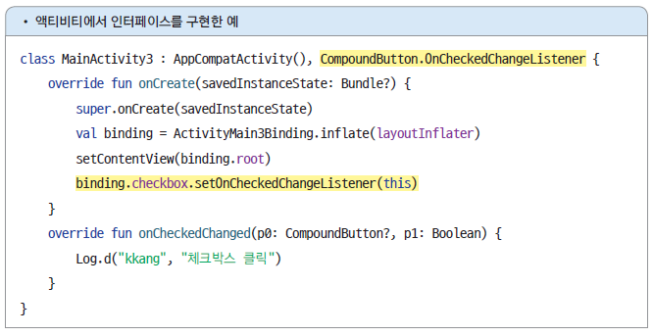
08-2 뷰 이벤트

Slide 13
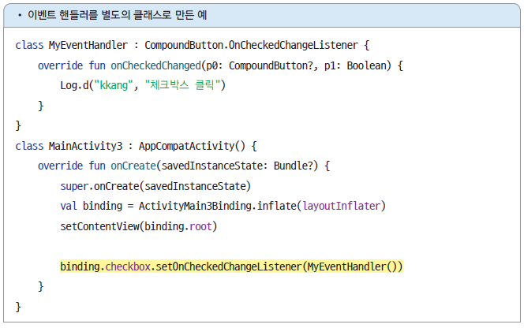
08-2 뷰 이벤트

Slide 14
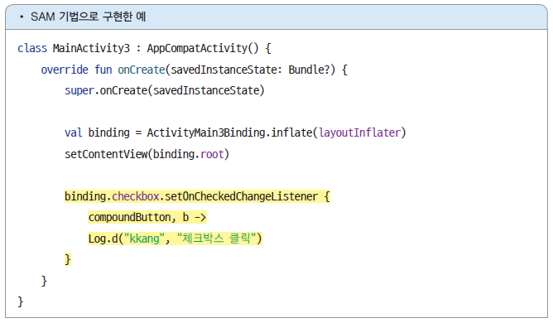
08-2 뷰 이벤트

Slide 15
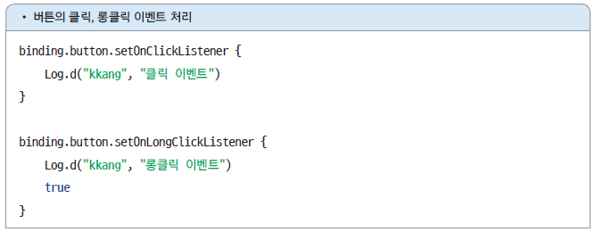
08-2 뷰 이벤트
클릭과 롱클릭 이벤트 처리
  ClickEvent, LongClickEvent는 뷰의 최상위 클래스인 View에 정의된 이벤트
    open fun setOnClickListener(l: View.OnClickListener?): Unit
    open fun setOnLongClickListener(l: View.OnLongClickListener?): Unit

Slide 16

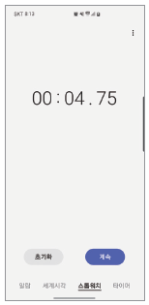
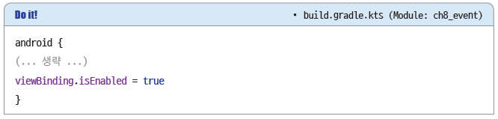
시계 앱의 스톱워치 기능 만들기
1단계. 새 모듈 생성하기
  Ch8_Event라는 이름으로 새로운 모듈을 만듭니다.
2단계. 그래들 설정하기

Slide 17
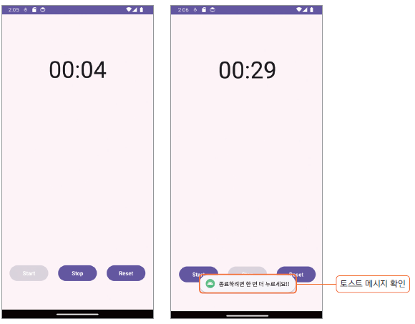
시계 앱의 스톱워치 기능 만들기
3단계. 앱 화면 구성하기
  activity_main.xml 파일
4단계. 메인 액티비티 작성하기
  MainActivity.kt 파일
5단계. 앱 실행하기

Slide 18
감사합니다
단단히 마음먹고 떠난 사람은
산꼭대기에 도착할 수 있다.
산은 올라가는 사람에게만 정복된다.
윌리엄 셰익스피어
William Shakespeare

